Slide 1

京都で育まれた
土からつくる純粋生はちみつ
ORG.inc

Slide 2
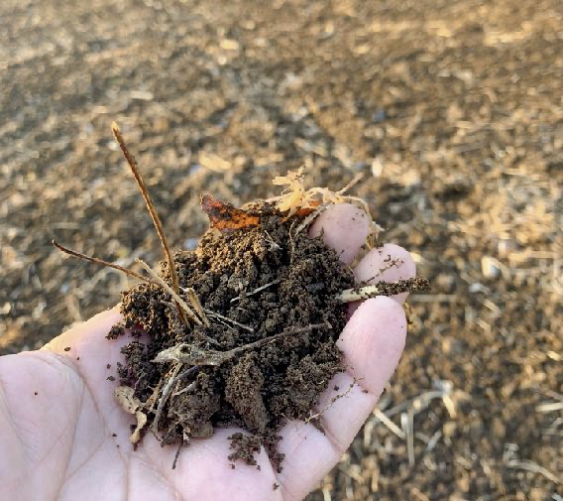
養蜂のはじまり
長年、全国のプロが作る農作物の
生産現場に携わってきたノウハウを
活かして。
世界的な蜜蜂の減少問題に京都から
立ち向かいました。
蜂蜜の品質は蜜源環境、蜜源植物で
決まる。
本当に美味しい蜂蜜は広大な農地や
野花が多い地域では無い。
2

Slide 3
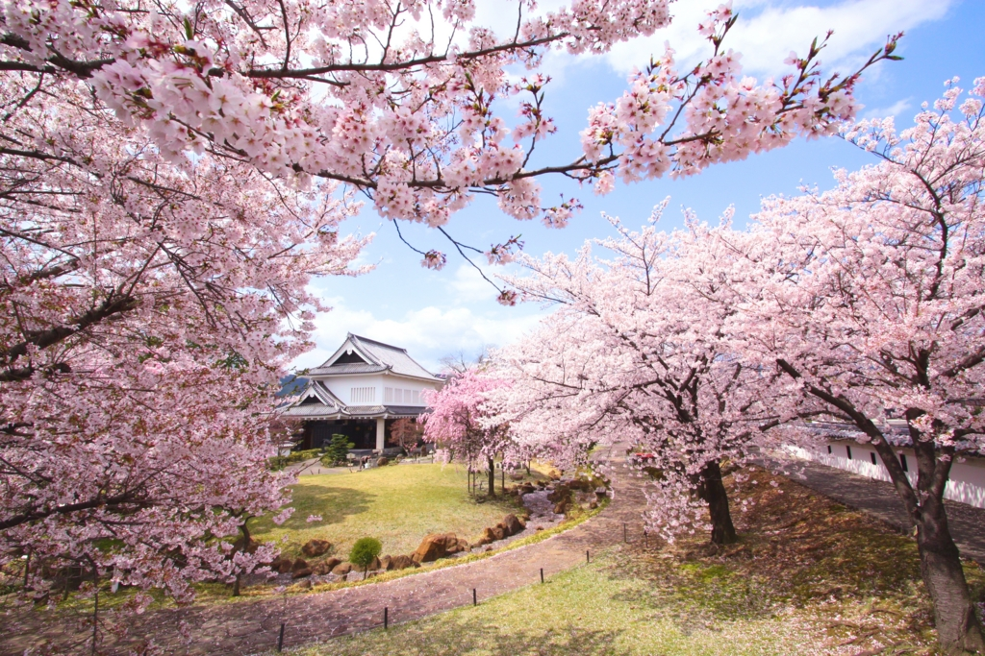
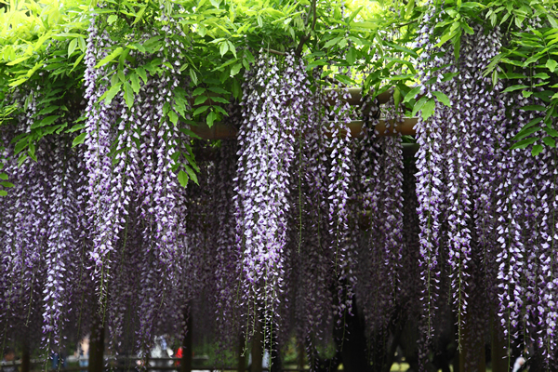
本当に欲しい蜜源植物だけを採蜜できる
京都の観光地周辺の里山の蜂蜜のポテンシャル
世界でもここまで純粋な桜やフジの単花蜜を
採蜜できる地域は珍しい。
3

Slide 4
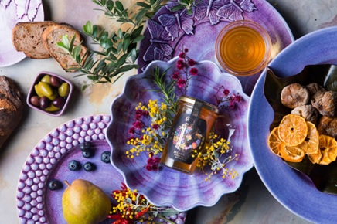
京都市内の百花蜜 京百花
入って欲しくない野花や無理矢理開墾し無理した農地が少ない地域だから採れる花の香りの重厚な蜂蜜
4

Slide 5
蜜蜂が飛び交う大地の為に農業事業で土作りを全国に広める
良い土には植物が根を張る
植物が根を張れば蜜の質は格段に上がる
良い蜜には蜜蜂が集まりやすい
良い蜜を持って帰った蜂は元気になり私達に良質ば蜂蜜を分けてくれる
蜂が蜜を取りに来る事で交配がなされ、広がる森。良く実る野菜
栄養価の高い植物、栄養価の高い蜂蜜を食べて人は健康になり
健康な体には健康な精神が宿ると考えています。
蜜蜂と土壌改良が
もたらす
循環型農業
5

Slide 6
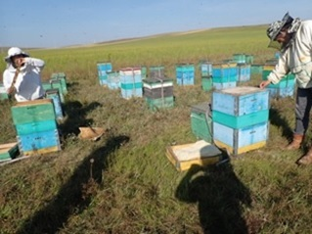
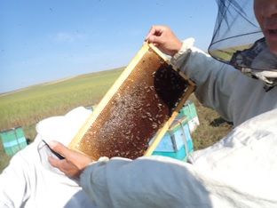
日本の養蜂技術は明らかに世界的に
遅れを取っていた事に気づく。
養蜂技術の向上の為モンゴルの養蜂家
との出会いでよりオーガニックな手法で
蜂を増やす技術を学びました。
6

Slide 7
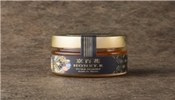
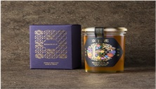
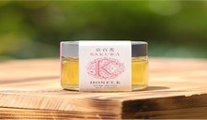
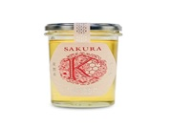
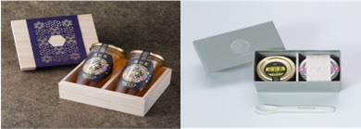
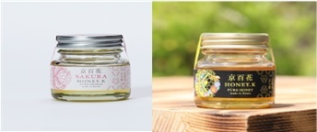
京百花 120g
京百花 250g
京百花桜 120g
京百花 250g
OEMラベル製造可能
その他 木箱入りセット ギフトBOX
小瓶 50g
7

Slide 8
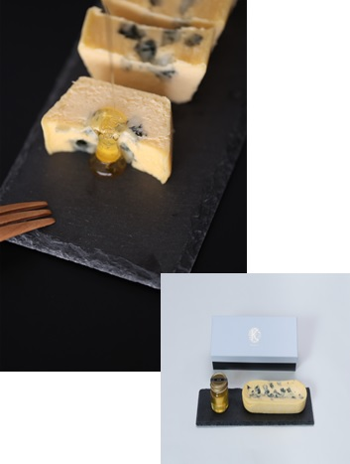
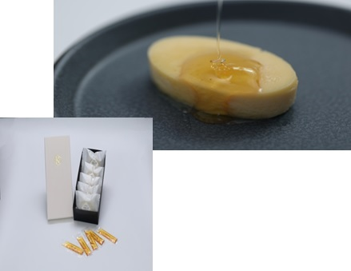
京百花の雫チーズケーキ
マスカルポーネチーズ5P
京百花の雫チーズケーキ
京百花の雫チーズケーキ
ブルーチーズ 1本
京都の自然の味を活かした最高級の京都のスィーツを作りたい。
※吉本興業コラボ商品
8

Slide 9
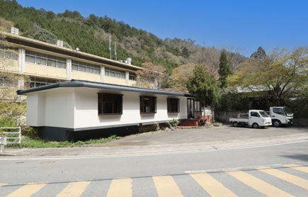
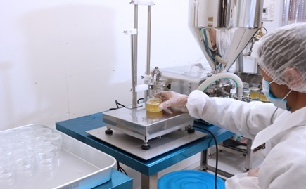
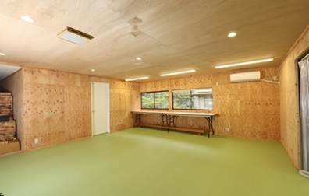
京北工場
JFS-B規格 2023年9月取得予定工場
弊社の蜂蜜製造のこだわりが糖度が78度以下の物
花の香りが重厚で食味の良い物以外は巣箱に戻し
蜂たちに更に花の蜜を集めさせて水分を飛ばさせて
糖度を上げ、テイスティングにて条件をクリアした
蜂蜜だけを厳選して瓶詰めしています。
製法も完全に非加熱で手間をかけて自然濾過して
いるので自然その物です。
衛生面を考慮して瓶詰めのみ充填機を使用しています。
9

Slide 10
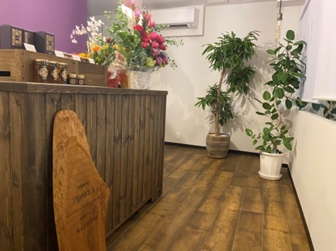
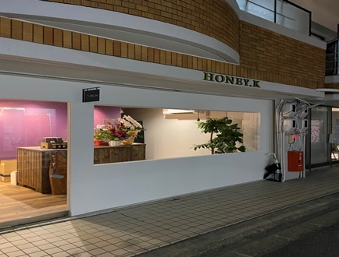
京北工場ORG事務所兼
HONEY K店舗
京都市北区
10

Slide 11
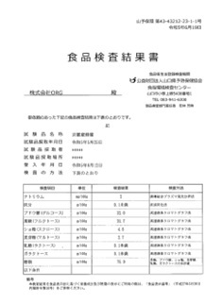

食品検査 残留農薬 206項目
（グリホサート含み被検出）
OEMラベル製造可能
細菌検査済み
（問題無し）
糖分分析において
フルクトース（果糖）が一番多いと証明
11

Slide 12
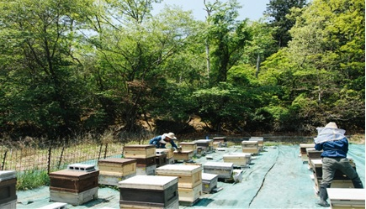
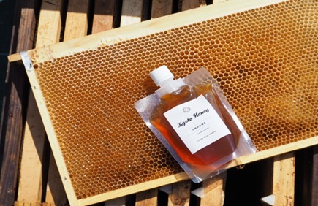
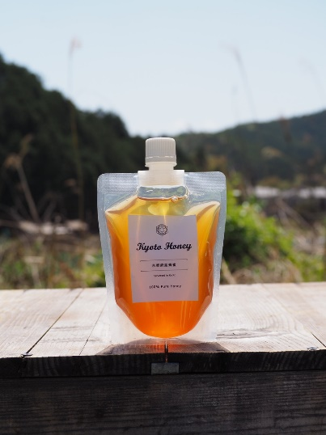
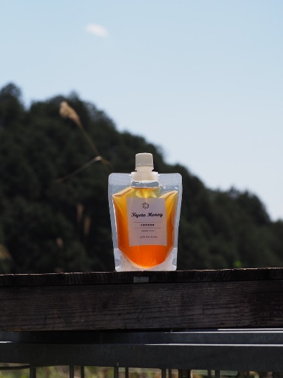
採蜜場所と品質に拘って作った
京都府産の蜂蜜
株式会社ORG KYOTOHONEY
OEMラベル製造可能
パウチ入り 180g, 300g
12

Slide 13
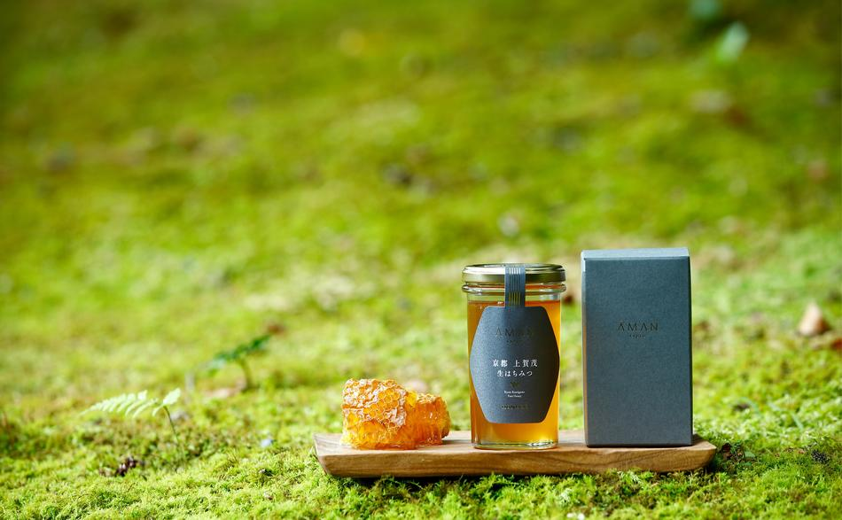

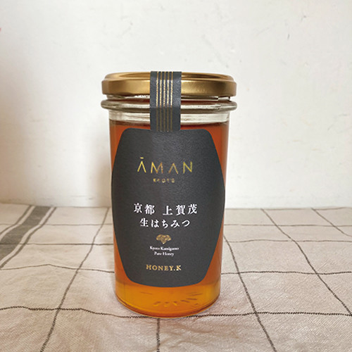
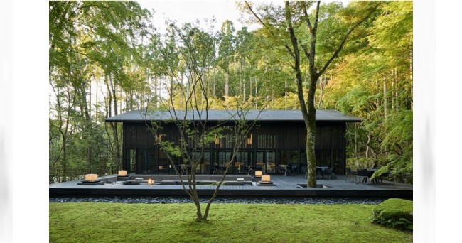
アマン京都とダブルネーム
での蜂蜜

Slide 14
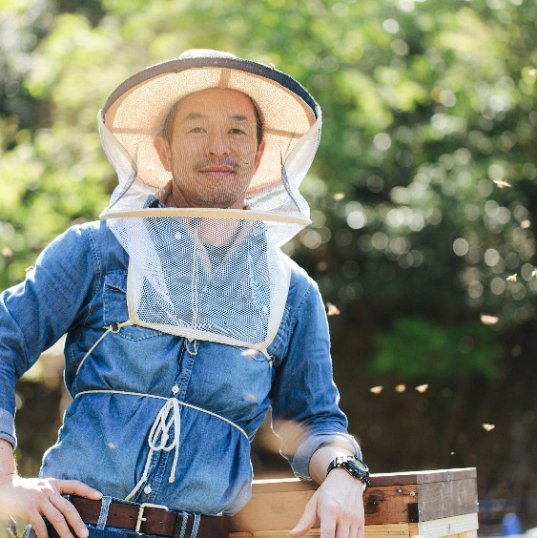
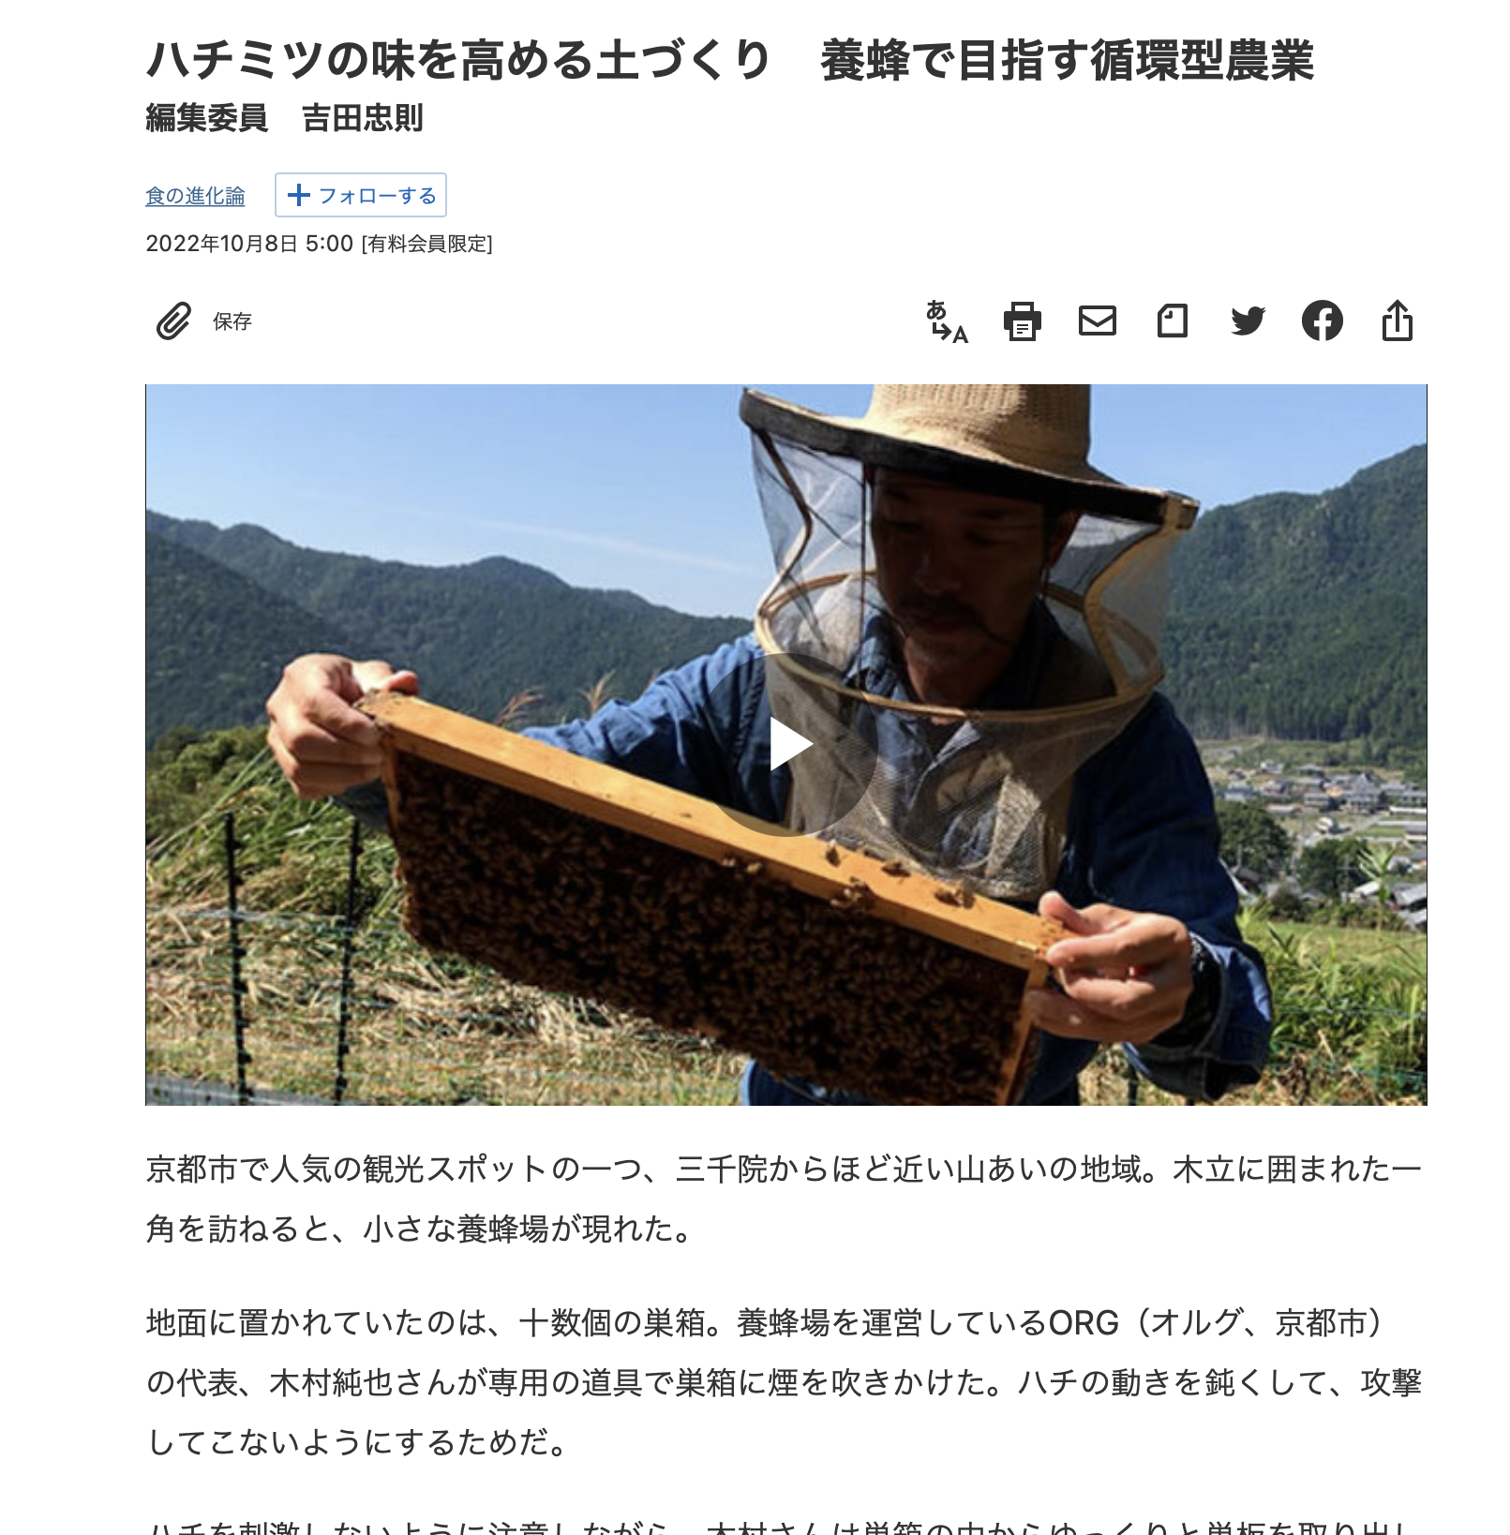
農環境デザイナー 木村純也
Profile
経歴
  2014年 株式会社京都農販 設立 代表取締役に就任。
  以後、肥料販売だけでなく生産補助として現場にて施肥や作物の育成に関しての指導を行う。
また、生産技術向上のため、勉強会として全国各地の生産法人や農協向けに講師を
派遣し、自らも現場の知見等の生きた情報を伝える講習会を開催。
  2019年 株式会社ORG 設立。
  京都農販との関係を活かしながら、農業を取り巻く環境をさらに多角的にコンサルティングする。
  京都では農業と環境を守る活動として養蜂事業に取り組む。
  生産コンサルティングは国内外で勢力的に活動中。
日経新聞電子版にて養蜂事業を紹介される

Slide 15


会社概要
社名 | 株式会社ORG（オルグ）
設立 | 2019年
所在地 | 〒603-8341京都市北区小松原北町19-27
代表者 | 木村 純也
℡/Fax | ℡:075(463)0331/Fax:075(463)0332
事業 内容 | 農業コンサタント・養蜂事業・食品製造販売業等を展開 京都産 蜂蜜ブランド ” HONEY.K ”
取引先 銀行 | 京都銀行

